Slide 1
Workshop MODCS 2012.1
Avaliação de Desempenho de Máquinas Virtuais Eucalyptus Considerando a Compressão de Arquivos.
Aluno:Érico Moutinho Medeiros
Professor: Eduardo Tavares

Slide 2
Agenda
Apresentação
Motivação
Objetivos
Ambiente de teste
Resultados
Conclusão
Trabalhos Futuros

Slide 3
Motivação
Problemas de desempenho no compartilhamento de recursos de armazenamento na Nuvem
Comparar desempenho de compressão em máquinas virtuais e em máquina convencional.
Aprimoramento de Backups e Serviços de Armazenamento sob demanda

Slide 4
Objetivos
Avaliar desempenho de processador, disco e aproveitamento de compressão em máquinas virtuais e servidor físico.
Verificar a aplicabilidade de Nuvem para Backups usando compressão.

Slide 5
Ambiente de teste
Nuvem
5 Máquinas
Core 2 Duo VPro
2GB RAM DDR2
160GB HD
Custo: ~R$550,00 (usada)
Eucalyptus 2.0.0 (Ubuntu 10.04)
Máquina Convencional
1 Máquina
Core i5
4GB RAM DDR3
1TB HD
Custo: ~R$1300,00 (nova)
Ubuntu 11.04

Slide 6
Ambiente de Teste
1 cloud/cluster/walrus/storage controller
4 node controllers
Nome | CPU | RAM | Disco
m1.small | 1 core | 512MB | 10GB
c1.medium | 1 core | 1024MB | 10GB
m1.large | 2 core | 1024MB | 10GB
m1.xlarge | 2 core | 1536MB | 10GB

Slide 7
Ambiente de teste
7zip
Ferramenta Open Source para Linux/Windows
Oferece diferentes níveis de compressão.
Resultados 30% melhores

Slide 8
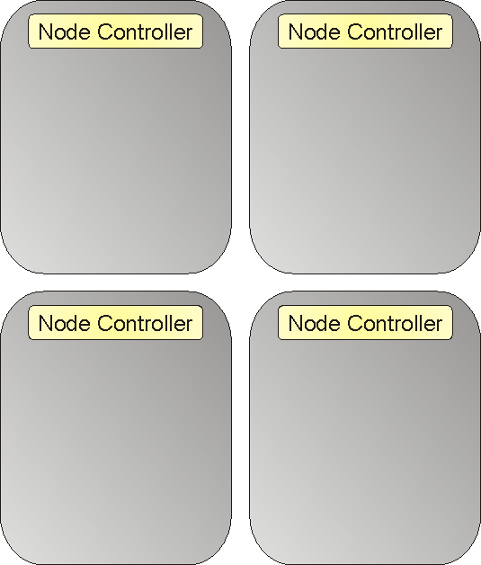
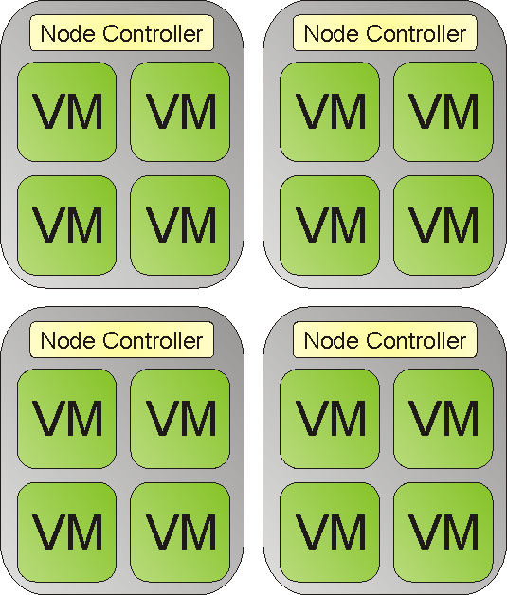
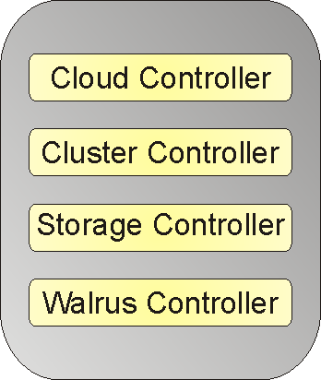
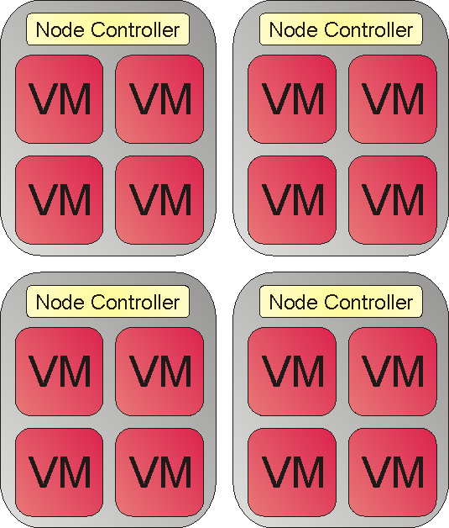
Ambiente de Teste
Copia Arquivos e inicia 7zip
Instancia Máquinas Virtuais
Termina Máquinas Virtuais
Copia Resultados

Slide 9
Resultados Processador

Slide 10
Resultados Disco

Slide 11
Resultados Disco

Slide 12
Resultados Compressão

Slide 13
Conclusão
Quanto mais máquinas virtuais competem para o uso de recursos de armazenamento, menor o desempenho direto da compressão.
Ao compartilhar os recursos, a nuvem faz aproveitamento máximo deles.
Assim, a redução de custos podem ser repassadas para os clientes

Slide 14
Trabalhos Futuros
Avaliar a variação desempenho em nuvens privadas e públicas. Ex.:
Amazon EC2
Utilizar outros tipos de arquivo, além de texto puro.

Slide 15
Perguntas

